Slide 1
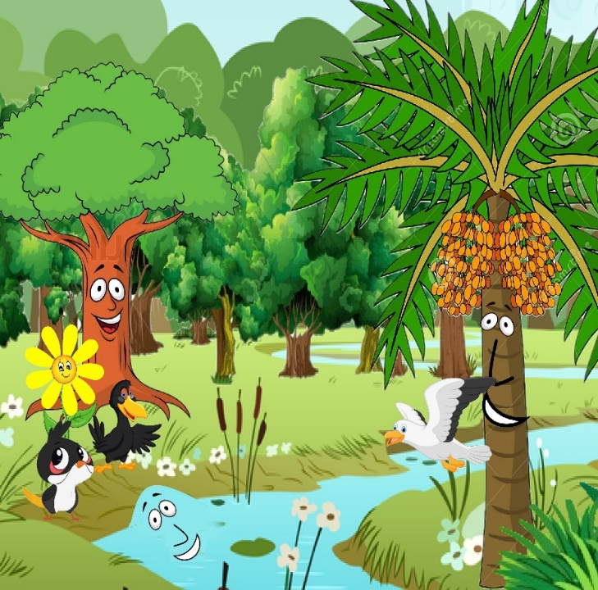
الحَلْقَةُ الأُولى - اللُّغَةُ العَرَبيّةُ الصَّفُّ الثّاني الابْتِدائيّ/الفَصْلُ الدِّراسيُّ الثّاني
الْوَحْدَةُ الثّانيةُ: الْبيئَةُ في بِلادي الدَّرْسُ الْخَامِسُ: نادِرٌ في الْمَزْرَعَةِ
1- التَّحَدُّثُ وَالقِراءَةُ
وزارة التربية والتعليم –الفصل الدراسي الثّاني2021-2022م

Slide 2
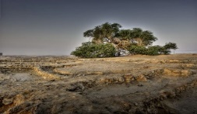
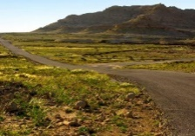
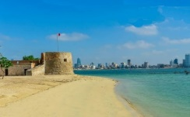
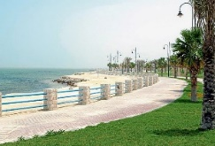
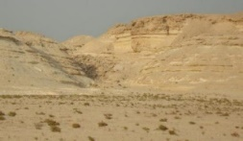
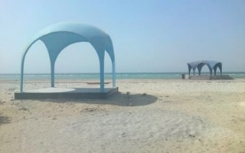
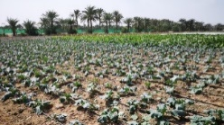
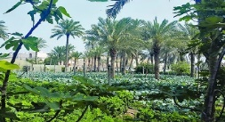
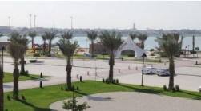
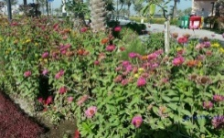
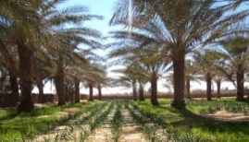
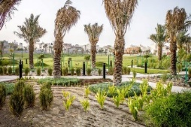
بِلادي الْجَميلَةُ
التّحدّثُ
الْبَرُّ
الشَّواطِئُ
الْمَزارِعُ
الْحَدائِقُ
وزارة التربية والتعليم –الفصل الدراسي الثّاني2021-2022م

Slide 3
نادِرٌ في الْمَزْرَعَةِ
أوَّلًا: أَقْرَأُ النَّصَّ
كانَ الْبُلْبُلُ فَرْحانُ وَالْغُرابُ مَسْرورٌ يَعيشانِ فـي مَزْرَعَةٍ واسِعَةٍ. وَكانا يَقْضِيانِ الْيَوْمَ فـي التَنَقُّلِ بَيْنَ أَشْجارِ اللَّوْزِ وَالنَّخيلِ، وَعِنْدَما تَشْتَدُّ الْحَرارَةُ يَنْـزِلانِ لِلْاِسْتِحْمامِ فـي جَدْوَلِ الْـماءِ الَّذي يَمُرُّ بَيْـنَ الْأَشْجارِ والنَّباتاتِ الْخَضْراءِ الصَّغيـرَةِ وَذاتَ يَوْمٍ، بَيْنَما كانَ فَرْحانُ وَمَسْرورٌ يَمْرَحانِ قُرْبَ الْجَدْوَلِ حَطَّ قُرْبَـهُما طائِرٌ كَبيـرُ الْـحَجْمِ؛ فَخافا مِنْهُ، وَطارَا إِلـى غُصْنِ شَجَرَةِ اللَّوْزِ.
وزارة التربية والتعليم –الفصل الدراسي الثّاني2021-2022م

Slide 4
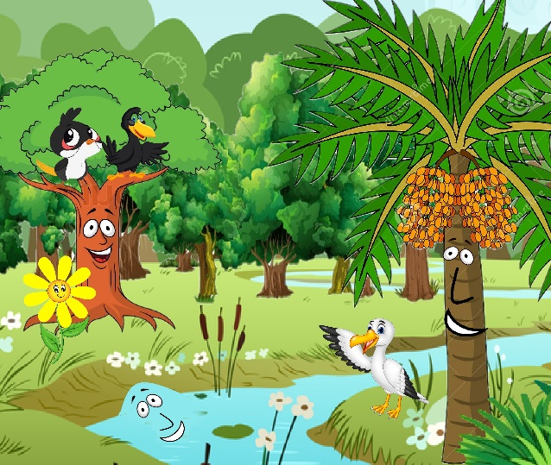
أوَّلًا: أَقْرَأُ النَّصَّ
1
السَّلامُ عَلَيْكُمْ.
وَعَلَيْكُمْ السَّلامُ
لا تَخافا مِنّي؛ فَأَنا طائِرٌ
كَبيرُ الحَجْمِ، لَكِنّي مُسالِمٌ.
وزارة التربية والتعليم –الفصل الدراسي الثّاني2021-2022م

Slide 5
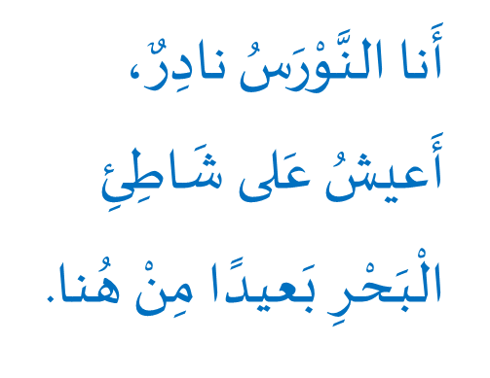
أوَّلًا: أَقْرَأُ النَّصَّ
2
مَنْ أَنْتَ أَيُّها
الطّائِرُ الْغَريبُ؟
وزارة التربية والتعليم –الفصل الدراسي الثّاني2021-2022م

Slide 6
أوَّلًا: أَقْرَأُ النَّصَّ
3
وَمَنْ أَنْتُما؟ أَيُّها
الطّائرانِ اللّطيفانِ.
أَنا الْغَرابُ مَسْرورٌ،
وَهَذا صَديقي الْبُلْبُلُ
فَرْحانُ.
وزارة التربية والتعليم –الفصل الدراسي الثّاني2021-2022م

Slide 7
أوَّلًا: أَقْرَأُ النَّصَّ
4
أَنا سَعيدٌ بِالتَّعَرُّفُ إِلَيْكُما.
وَنَحْنُ نُريدُ أَنْ
تُصْبِحَ صَديقًا لَنا.
شُكْرًا لَكُما.
وزارة التربية والتعليم –الفصل الدراسي الثّاني2021-2022م

Slide 8
أوَّلًا: أَقْرَأُ النَّصَّ
وَماذا تَفْعَلُ في
مَزْرَعَتِنا؟
5
لَقَدْ خَرَجْتُ مِنَ الْبَيْتِ مُنْذُ
الصَّباحِ الْباكِرِ. وَعَطِشْتُ
كَثيرً؛ فَجِئْتُ أَبْحَثُ
عَنْ قَليلٍ مِنَ الْماءِ.
وزارة التربية والتعليم –الفصل الدراسي الثّاني2021-2022م

Slide 9
أوَّلًا: أَقْرَأُ النَّصَّ
6
أَيُّها النَّوْرَسُ مَرْحَبًا بِكَ في الطّبيعَةِ
الْجَميلَةِ، تَعالَ، اشْرَبْ مِنْ مِياهي
الْبارِدَةِ، واستَمِعْ إِلى خَريرها الْعَذْبِ.
شُكْرًا لَكَ أَيُّها
الْجَدْوَلُ الْكَريمُ.
وزارة التربية والتعليم –الفصل الدراسي الثّاني2021-2022م

Slide 10
أوَّلًا: أَقْرَأُ النَّصَّ
اصْعَدْ إِلى سَعَفي يا
نادِرُ، وَتَذَوَّقْ تَمْري
الْحُلْوَ.
7
بَلْ تَعالَ يا نادِرُ،
وَارْتَحْ قَليلًا في ظِلّي.
اقْتَرِبْ يا نادِرُ،
وَاسْتَنْشِقْ عِطْري الْفَوّاحَ.
وزارة التربية والتعليم –الفصل الدراسي الثّاني2021-2022م

Slide 11
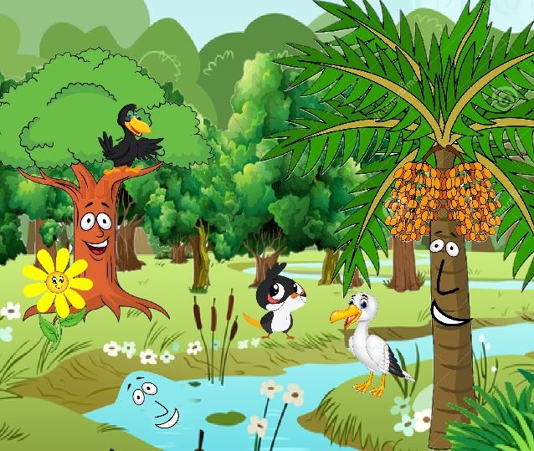
أوَّلًا: أَقْرَأُ النَّصَّ
8
شُكْرًا لَكُمْ يا أَصْدِقائِي،
ما أَجْمَلَ مَزْرَعَتَكُمْ!
تعالَ مَعَنا، نَسْتَمْتِعْ بمَناظرِ الطَّبيعَةِ الرّائِعَةِ في الْمزْرَعَةِ.
حَسَنًا، فَأَنا
أُحِبُّ الطَّبيعَةَ.
وزارة التربية والتعليم –الفصل الدراسي الثّاني2021-2022م

Slide 12
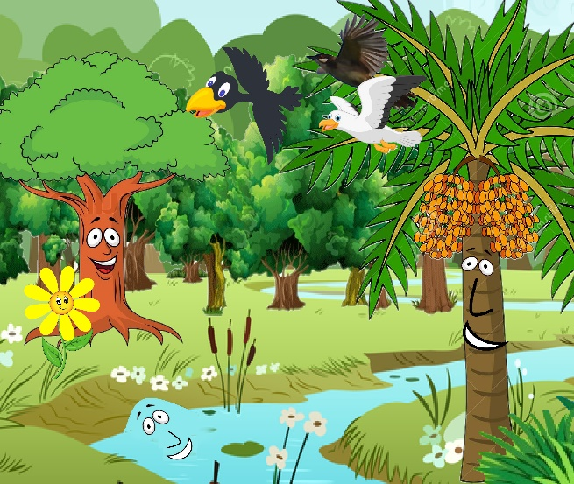
أوَّلًا: أَقْرَأُ النَّصَّ
طارَ الْأَصْدِقاءُ الثَّلاثَةُ، وَأَخَذُوا يَتَنَقَّلُونَ مِنْ شَـجَرَةٍ إِلـى
أُخْرى، وَيسيـرونَ بَيْـنَ النَّباتاتِ الصَّغيـرَةِ، وَيقْفِزونَ فـي
الجَدْوَلِ. وَقَضَوْا يَوْمًا جَميلًا فـي الطَّبيعَةِ الْخَلّابَةِ.
وزارة التربية والتعليم –الفصل الدراسي الثّاني2021-2022م

Slide 13
ثانِيًا: أَفْهَمُ النَّصَّ
1. أَضَعُ الْعَلامَةَ (✓) بَعْدَ الْكَلِمَةِ الْمُناسِبَةِ:
✓
الشّاطئِ
الْمَزْرَعَةِ
- يَعيشُ نادِرٌ في
الْمَزْرَعَةِ
- يَعيشُ فَرْحانُ وَمَسْرورٌ في:
الصَّحْراءِ
✓
الشّاطئِ
✓
الْجَدْوَلِ
- كانَ فَرْحانُ وَمَسْرورٌ يَمْرَحانِ قُرْبَ:
وزارة التربية والتعليم –الفصل الدراسي الثّاني2021-2022م

Slide 14
ثانِيًا: أَفْهَمُ النَّصَّ.
2. أَكْتُبُ اسْمَ صاحِبِ الْقَوْلِ:
النَّوْرَسُ نادِرٌ
......................
- "أَنا سَعيدٌ بِالتَّعَرُّفِ إِلَيْكُما".
- " نَحْنُ نُريدُ أَنْ تُصْبِحَ صَديقًا لَنا".
- "مَنْ أَنْتَ أَيُّـها الطّائِرُ الْغَريبُ"؟
البُلْبُلُ فَرْحانُ
......................
الْغَرابُ مَسْرورٌ
......................
3. أَسْتَنْتِجُ سَبَبَ خَوْفِ فَرْحانَ وَمَسْرورٍ مِنْ نادِرٍ لَمّا حَطَّ قُرْبَهُمَا.
خَوْفُ فَرْحانَ وَمَسْرورٍ مِنْ نادِرٍ لَمّا حَطَّ قُرْبَهُمَا؛ لأنهَّ طائِرٌ كَبيرُ الحَجْمِ.
..................................................................................................................
وزارة التربية والتعليم –الفصل الدراسي الثّاني2021-2022م

Slide 15
ثانِيًا: أَفْهَمُ النَّصَّ.
4. أَضَعُ حَوْلَ الْكَلِمَةِ الْمُناسِبَةِ:
جاءَ النَّوْرَسُ نادِرٌ إِلى الْمَزْرَعَةِ بَحْثًا عَنِ:
الْماءِ
الظِّلِّ
الْأَكْلِ
وزارة التربية والتعليم –الفصل الدراسي الثّاني2021-2022م

Slide 16
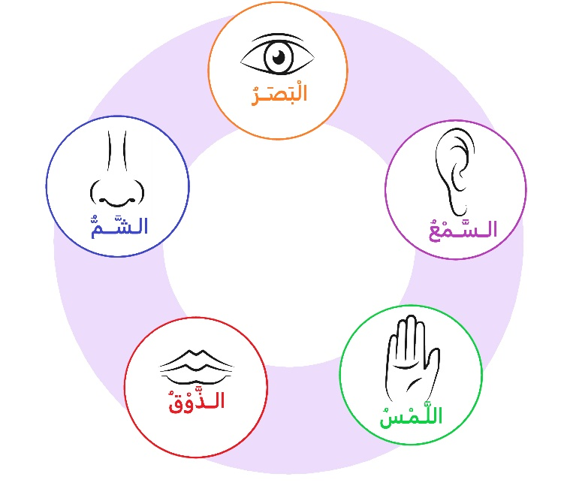
ثانِيًا: أَفْهَمُ النَّصَّ.
5. أَكْتُبُ تَحْتَ كُلِّ جُمْلَةٍ الْحاسَّةَ الَّتي تَدُلُّ عَلَيْها.
- استَمِع إِلى خَريرِها الْعَذْبِ.
................
السَّمْعُ
الْـحَواسُّ الْـخَمْسُ
- تَذَوَّقْ تَمْري الْحُلْوَ.
الذَّوْقُ
................
- اسْتَنِشقْ عِطْري الْفَوّاحَ.
الشَّمُّ
................
وزارة التربية والتعليم –الفصل الدراسي الثّاني2021-2022م

Slide 17
ثانِيًا: أَفْهَمُ النَّصَّ.
5. أَكْتُبُ تَحْتَ كُلِّ جُمْلَةٍ الْحاسَّةَ الَّتي تَدُلُّ عَلَيْها.
- تَعالَ مَعَنا، نَسْتَمْتِعْ بمَناظِرِ الطَّبيعَةِ الرّائِعَةِ.
الْبَصَرُ
................
الْـحَواسُّ الْـخَمْسُ
وزارة التربية والتعليم –الفصل الدراسي الثّاني2021-2022م

Slide 18
ثانِيًا: أَفْهَمُ النَّصَّ.
6. أُرَتِّبُ الْأَحْداثَ كَما وَرَدتْ في النَّصِّ:
- فَرْحانُ وَمَسْرورٌ يَطيرانِ إِلى الشَّجَرَةِ خَوْفًا مِنْ نادِرٍ.
1
- الْأَصْدِقاءُ الثَّلاثَةُ يَقْضونَ يَوْمًا جَميلًا في الطَّبيعَةِ.
2
- نادِرٌ يَحُطُّ قُرْبَ فَرْحانَ وَمَسْرورٍ.
3
وزارة التربية والتعليم –الفصل الدراسي الثّاني2021-2022م

Slide 19
ثانِيًا: أَفْهَمُ النَّصَّ.
7. عَرَضَتْ النَّخْلَةُ عَلى نادِرٍ تَمْرَها، وَالشَّجَرَةُ ظِلَّهَا، والزَّهْرَةُ عِطْرهَا:
أ- لَوْ كُنْتُ مَكانَ نادِرٍ ماذا أَخْتارُ؟
التَّمْرُ.
.......................................................................................................................
ب- أُعَلِّلُ اخْتِياري:
لأَنَّ طَعْمَهُ لَذيذٌ.
.......................................................................................................................
وزارة التربية والتعليم –الفصل الدراسي الثّاني2021-2022م

Slide 20
ثانِيًا: أَفْهَمُ النَّصَّ.
8. أُكْمِلُ مَلْءَ الْخَريطَةِ الْآتِيَةِ اعْتِمادًا عَلى النَّصِّ:
نادِرٌ في الْمَــزْرَعَةِ
الـزَّمانُ
الْـمَكانُ
الُــمَزْرَعَةُ
ذاتَ يَوْمٍ
................
................
الشَّخْصِيّاتُ
النَّخْلَةُ الشَّجَرَةُ الزَّهْرَةُ
الْجَدْوَلُ
فَرْحانُ
مَسْرورٌ
نادِرٌ
................
................
................
................
وزارة التربية والتعليم –الفصل الدراسي الثّاني2021-2022م

Slide 21
ثانِيًا: أَفْهَمُ النَّصَّ.
9. أُلَوِّنُ مُرَبّعَ الْجُمْلَةِ الْمُناسِبَةِ لِلنَّصِّ:
- النَّصُّ مَعْلوماتٌ عَنِ الطَّبيعَةِ.
- النَّصُّ قِصَّةٌ خَيالِيَّةٌ.
وزارة التربية والتعليم –الفصل الدراسي الثّاني2021-2022م

Slide 22
انْتَهى الدَّرْسُ
وزارة التربية والتعليم –الفصل الدراسي الثّاني2021-2022م

